Slide 1

IT STEP Academy
Proiect de diploma
MyAudioLib
Conducător:
Panco Tristan
Student, LPD2021ro
Roman Maxim

Slide 2
Scopul:
Crearea unei aplicații web care va prezenta in sine o colecție de cărți audio care pot fi ascultate cu ajutorul unui audio player integrat in aceasta aplicație, utilizatorii vor avea posibilitatea de a adauga cărți din colecție în lista de cărți favorite, posibilitatea de a scri la fiecare dintre cărti comentarii și de a lăsa un like sau dislike pentru acestea.
Cărtile pot fi adaugate, editate sau eliminate de către utilizatorii cu drept de admin.

Slide 3
Materiale și metode:
Framework - Laravel.
Baza de date – mysql.
Limbajele de programare utilizate:
- PHP,
- Blade,
- Vue,
- JavaScript,
- CSS.

Slide 4
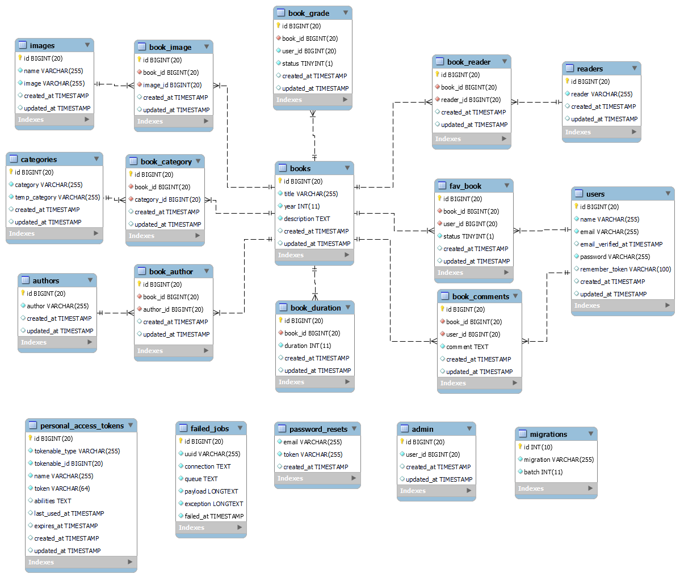
Diagrama BD:

